Slide 1


Arquitectura de Computadores CC4301 Clase 4: Implementación de Circuitos Secuenciales
Semestre Primavera 2013
Profesor: Pablo Guerrero

Slide 2

Implementación de Circuitos Secuenciales
?
Usan elementos combinacionales y de memoria.
Cómo combinarlos?
OR
Data
d
q
$$Φ$$
NOT
NOT
Data
d
q
AND
$$Φ$$
OR

Slide 3

Forma General
Calcula:
Estado siguiente, D
Salida, Y
En función de:
Estado actual, Q
Entradas, X
Circuito Combin.
Entradas
X
Y
Salidas
Q
D
Q Codifica el estado actual
n
n
D Codifica el estado
siguiente
Registro
Q
D
El estado es almacenado en un registro
$$Φ$$

Slide 4

Metodología
Circuito Combin.
Cómo diseñamos el circuito para una máquina de estados dada?
Entradas
X
Y
Salidas
Q
D
n
n
Registro
Q
D
$$Φ$$

Slide 5
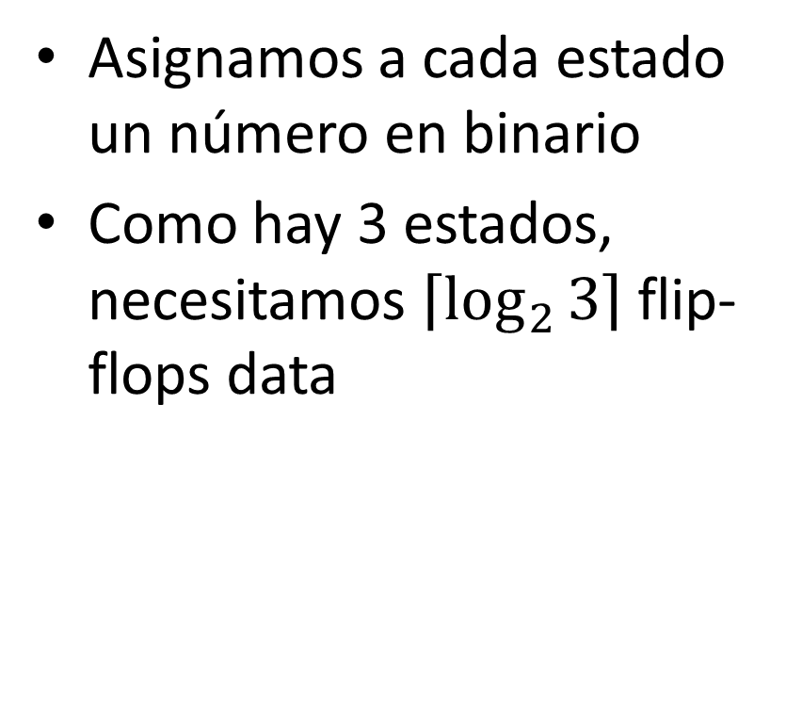
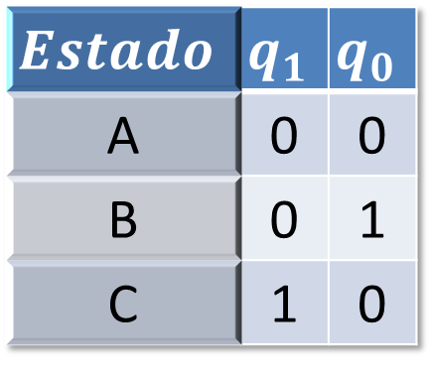
Codificación Estados
Asignamos a cada estado un número en binario
Como hay 3 estados, necesitamos $\left\lceil \log_{2}{3}\right\rceil$ flip-flops data
$$Estado$$ | $$q_{1}$$ | $$q_{0}$$
A | 0 | 0
B | 0 | 1
C | 1 | 0
El estado no forma parte de la interfaz del circuito por lo que cualquier permutación de una codificación es válida

Slide 6
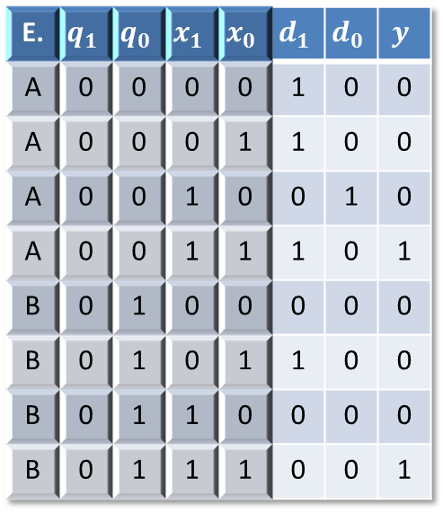

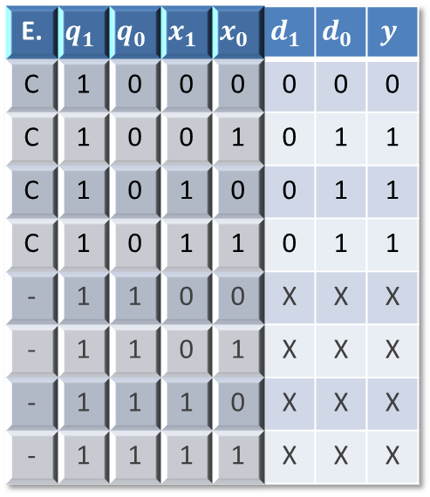
Tablas de Verdad
Circuito Combin.
Entradas
X
Y
Salidas
Q
D
n
n
Registro
Q
D
$$Φ$$
E. | $$q_{1}$$ | $$q_{0}$$ | $$x_{1}$$ | $$x_{0}$$ | $$d_{1}$$ | $$d_{0}$$ | $$y$$
A | 0 | 0 | 0 | 0 | 1 | 0 | 0
A | 0 | 0 | 0 | 1 | 1 | 0 | 0
A | 0 | 0 | 1 | 0 | 0 | 1 | 0
A | 0 | 0 | 1 | 1 | 1 | 0 | 1
B | 0 | 1 | 0 | 0 | 0 | 0 | 0
B | 0 | 1 | 0 | 1 | 1 | 0 | 0
B | 0 | 1 | 1 | 0 | 0 | 0 | 0
B | 0 | 1 | 1 | 1 | 0 | 0 | 1
E. | $$q_{1}$$ | $$q_{0}$$ | $$x_{1}$$ | $$x_{0}$$ | $$d_{1}$$ | $$d_{0}$$ | $$y$$
C | 1 | 0 | 0 | 0 | 0 | 0 | 0
C | 1 | 0 | 0 | 1 | 0 | 1 | 1
C | 1 | 0 | 1 | 0 | 0 | 1 | 1
C | 1 | 0 | 1 | 1 | 0 | 1 | 1
- | 1 | 1 | 0 | 0 | X | X | X
- | 1 | 1 | 0 | 1 | X | X | X
- | 1 | 1 | 1 | 0 | X | X | X
- | 1 | 1 | 1 | 1 | X | X | X

Slide 7
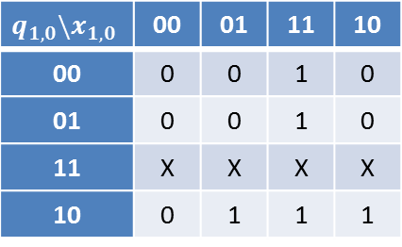

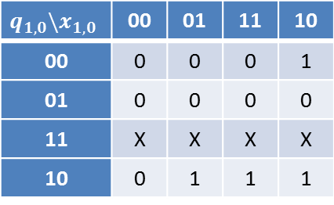

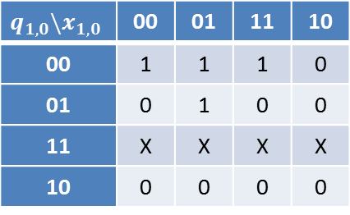

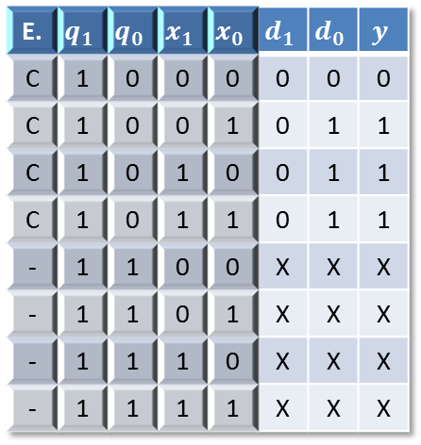

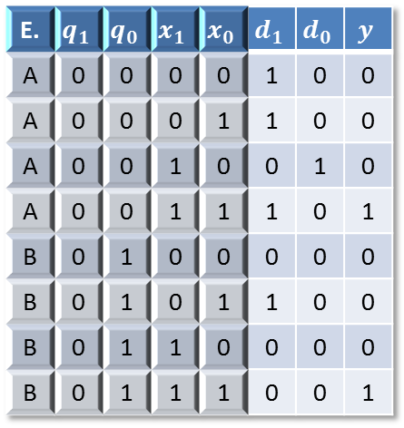


Mapas de Karnaugh
E. | $$q_{1}$$ | $$q_{0}$$ | $$x_{1}$$ | $$x_{0}$$ | $$d_{1}$$ | $$d_{0}$$ | $$y$$
A | 0 | 0 | 0 | 0 | 1 | 0 | 0
A | 0 | 0 | 0 | 1 | 1 | 0 | 0
A | 0 | 0 | 1 | 0 | 0 | 1 | 0
A | 0 | 0 | 1 | 1 | 1 | 0 | 1
B | 0 | 1 | 0 | 0 | 0 | 0 | 0
B | 0 | 1 | 0 | 1 | 1 | 0 | 0
B | 0 | 1 | 1 | 0 | 0 | 0 | 0
B | 0 | 1 | 1 | 1 | 0 | 0 | 1
E. | $$q_{1}$$ | $$q_{0}$$ | $$x_{1}$$ | $$x_{0}$$ | $$d_{1}$$ | $$d_{0}$$ | $$y$$
C | 1 | 0 | 0 | 0 | 0 | 0 | 0
C | 1 | 0 | 0 | 1 | 0 | 1 | 1
C | 1 | 0 | 1 | 0 | 0 | 1 | 1
C | 1 | 0 | 1 | 1 | 0 | 1 | 1
- | 1 | 1 | 0 | 0 | X | X | X
- | 1 | 1 | 0 | 1 | X | X | X
- | 1 | 1 | 1 | 0 | X | X | X
- | 1 | 1 | 1 | 1 | X | X | X
$$q_{1,0}\backslash x_{1,0}$$ | 00 | 01 | 11 | 10
00 | 1 | 1 | 1 | 0
01 | 0 | 1 | 0 | 0
11 | X | X | X | X
10 | 0 | 0 | 0 | 0
$$q_{1,0}\backslash x_{1,0}$$ | 00 | 01 | 11 | 10
00 | 0 | 0 | 0 | 1
01 | 0 | 0 | 0 | 0
11 | X | X | X | X
10 | 0 | 1 | 1 | 1
$$q_{1,0}\backslash x_{1,0}$$ | 00 | 01 | 11 | 10
00 | 0 | 0 | 1 | 0
01 | 0 | 0 | 1 | 0
11 | X | X | X | X
10 | 0 | 1 | 1 | 1
$$d_{1}$$
$$d_{0}$$
$$y$$
$$d_{1}=¬q_{1}¬q_{0}x_{0}∨¬q_{1}¬q_{0}¬x_{1}∨¬q_{1}¬x_{1}x_{0}$$
$$y=x_{1}x_{0}∨q_{1}x_{1}∨q_{1}x_{0}$$
$$d_{0}=q_{1}x_{0}∨¬q_{0}x_{1}{¬x}_{0}$$

Slide 8
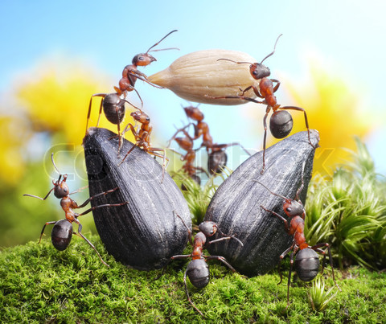
Trabajo Grupal 1
Recordar:
Circuito Combin.
Entradas
X
Y
Salidas
Q
D
n
n
Registro
Q
D
$$Φ$$

